Slide 1
Звіт про методичну роботу
Підготувала:
О. М. Тучкова
заступник директора
з навчально-виховної роботи
Великобичківської ЗОШ І-ІІ ступенів №3
Рахівського району
Закарпатської області

Slide 2
Науково-методичне питання, над яким працює педагогічний колектив школи
Створення оптимальних умов для підвищення рівня навчальних досягнень, формування життєвої активності та загальної культури

Slide 3
Робота педагогічної ради
Методичний діалог
Про стан впровадження інноваційних технологій у початковій та середній ланці як засіб розвитку інтересу в учнів до вивчення навчальних дисциплін
Діяльність класного керівника щодо випробування творчого потенціалу кожного учня у позанавчальній діяльності, ефективність та результативність таких дій
Круглий стіл
онлайн

Slide 4
Форми методичної роботи
Масові: - педагогічна рада
- круглий стіл («Діяльність класного керівника щодо випробування творчого потенціалу кожного учня у позанавчальній діяльності, ефективність та результативність таких дій")
- робота над єдиною науково-методичною проблемою
Групові: - методичні об’єднання
- методичний діалог («Сучасний урок: спільна творча діяльність учителя та учня»)
- методичні оперативки («Впровадження нових ідей НУШ в освітній процес»)
- школа молодого вчителя
Індивідуальні: - творчий звіт учителя
- самоосвіта
- взаємовідвідування уроків
- співбесіди з учителями
- атестація

Slide 5
Педагогічні кадри
У школі працює 29 вчителів
Старший учитель – 3
Вчитель-методист – 1
Освіта
Вища
25
Вища категорія – 12
І категорія – 8
ІІ категорія – 2
Спеціаліст – 3
11-тарифний розряд -- 4
Середня
спеціальна
4

Slide 6
Робота з молодими вчителями (Лопатюк В. Ю. вчитель математики та фізики,
Ференц Н.Ю. вчитель української літератури)
Круглий стіл «Створення належного психологічного клімату в учнівському колективі» ; відповідальні ЗДНВР Тучкова О. М. та вчителі-наставники Гайналь Н. Л. та Волощук Т.З.
Методичний діалог «Методика стимулювання навчально-пізнавальної діяльності учнів»; відповідальні ЗДНВР Тучкова О. М. та члени ШМО природничо-математичного циклу

Slide 7
Шкільні методоб'єднання
Учителів початкових класів (Климпотюк М. Б.)
Класних керівників (Волощук Т. З.)
Учителів природничо-математичного циклу ( Чакава Н. П.)
Учителів суспільно-гуманітарного циклу (Петльоха О. В.)

Slide 8
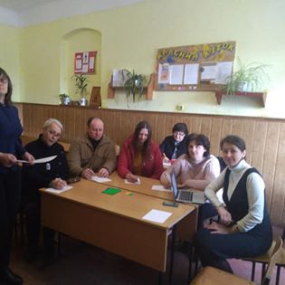
Засідання методичних об"єднань
Методичне об"єднання вчителів природничо-математичного циклу﻿
Інтерактивне заняття на тему "«Що таке STEM- освіта? Інноваційні технології : шляхи впровадження та перспективи розвитку»

Slide 9
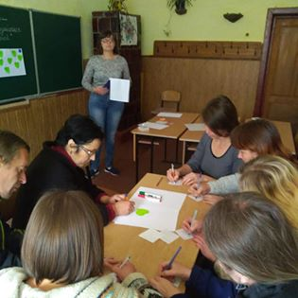
Методичне об"єднання класних керівників
Круглий стіл на тему "Поколоіння Z». Як вчителям порозумітися з даним поколінням»

Slide 10
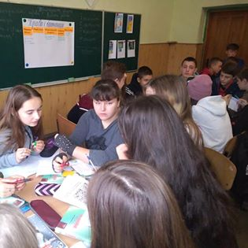
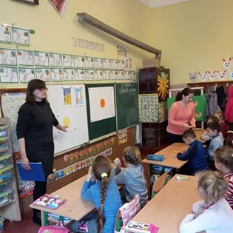
Тиждень правознавства (Тучкова О. М.)
Показовий урок 9 клас "Конституційні права та обов"язки людини та громадянина
Правове заняття
«Чарівна квітка прав дитини» (2-і класи НУШ)

Slide 11
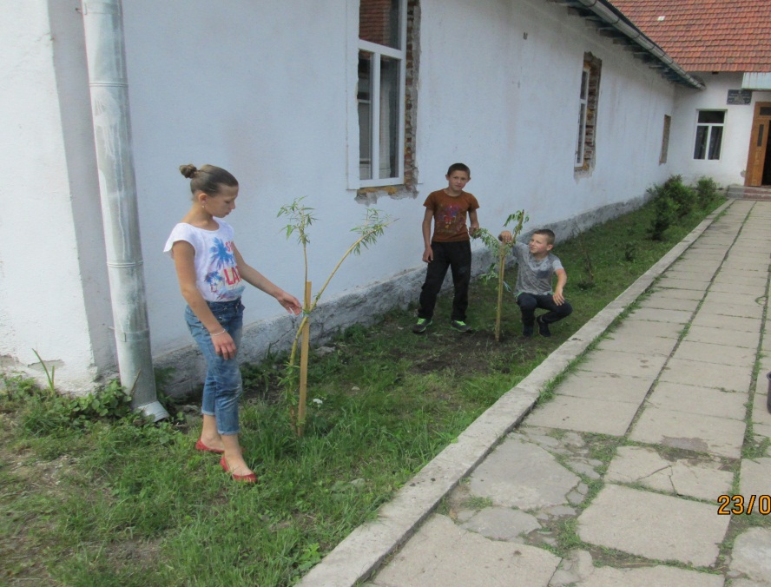
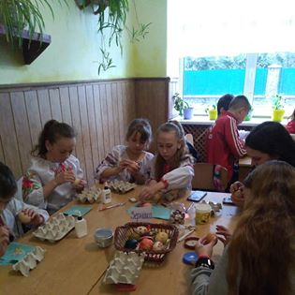
Тиждень трудового навчання
Загальношкільний захід – посадка кущів біля школи «Зелений десант»
Майстер-клас «Виготовлення писанки у техніках: розпис воском, зернівка, дряпанка і т.д.

Slide 12
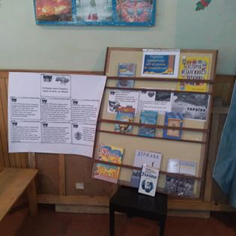
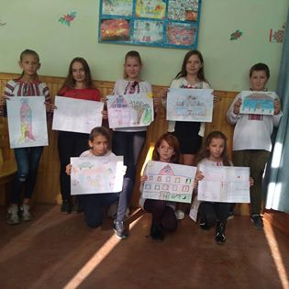
Тиждень бібліотеки
Виставка "Україна суверенна: від витоків до сьогодення"
Дитячі мрії у малюнках

Slide 13
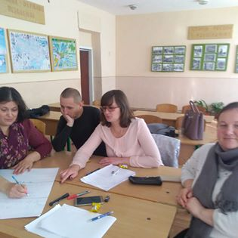
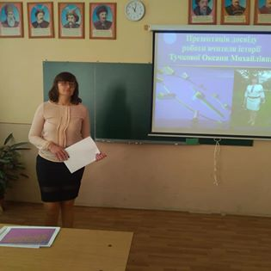
Учитель року 2020; номінація "Історія" ІІ (районний) етап

Slide 14
Проходження курсів підвищення кваліфікації
У Закарпатському інституті післядипломної педагогічної освіти:
Бойчук М. А., вчитель початкових класів;
Сидоряк М. Д., вчитель початкових класів;
Гайналь Н. Л., вчитель математики;
Чакава Н. П., вчитель хімії;
Хорова Л. В., вчитель трудового навчання;
Халудило Ж. П., вчитель зарубіжної літератури;
Тучкова О. М, ЗДНВР;
Луцак Л. Й., директор школи.

Slide 15
Атестація педагогічних працівників 2019-2020
Підтверджено 11-тарифний розряд -- 2;
Підтверджено кваліфікаційну категорію "спеціаліст І категорії" -- 1;
Присвоєно кваліфікаційну категорію "спеціаліст І категорію" -- 1;
Підтверджено кваліфікаційну категорію "спеціаліст вищої категорії" -- 2;
Присвоєно кваліфікаційну категорію "спеціаліст вищої категорії" -- 1.

Slide 16
Робота з обдарованими учнями, участь та результативність олімпіад, конкурсів, спортивних змагань:
№ з/п | Назва конкурсу | К-сть учасників | І місце | ІІ місце | ІІІ місце
1. | ІІ етап Всеукраїнських учнівських олімпіад | 186 | - | Варцаба Дмитро, 7 клас, хімія | -
2. | ﻿Обласний конкурс "Захисники України: історія та сьогодення"; номінація "Фоторобота" | 1 | - | Сийнаші Іванна, 8-А | -
3. | "Геліантус" | 7 | - | - | Йосипчук Микола, 7 клас
4. | "Грінвіч" | 26 | - | - | -
5. | "Sunflower" | 22 | - | - | -
6. | "Соняшник" | 29 | - | - | Туцканюк Ромена, 7 клас, Сийнаші Іванна 8-А клас
7. | "Кенгуру" | 23 | - | - | -
8. | Районні змагання з настільного тенісу | 3 | - | - | Ковач Сергій, Пороховський Володимир, Мускур Валентин, 9 клас

Slide 17
Пріоритетні питання, над якими буде працювати педагогічний колектив у 2020-2021 н. р.
Створення умов розвитку педагогічної майстерності , творчої ініціативи вчителів, удосконалення форм і методів підвищення їх кваліфікації.
Впровадження сучасних освітніх технологій, інтерактивних методів організації навчання та виховання.
Активізувати роботу щодо участі педагогічного колективу в різноманітних конкурсах та роботу з обдарованими учнями.
Продовжити роботу над забезпеченням належних умов для фахового вдосконалення молодих спеціалістів (наставництво, консультації, взаємовідвідування уроків, аналіз відвіданих уроків.
Моніторинг навчальних досягнень учнів 5 та 9 класів.
Продовження роботи над впровадженням НУШ.

